Slide 1
Programa Saneamiento de Panamá

Slide 2
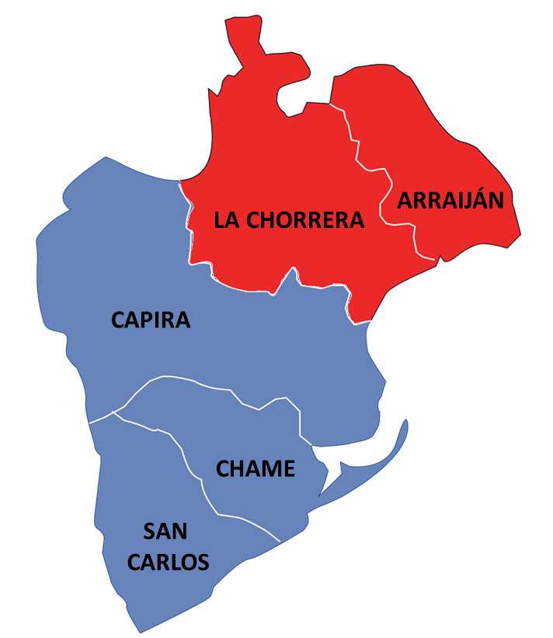
ARRAIJÁN ESTE Y ARRAIJÁN OESTE Y LA CHORRERA
El Proyecto Beneficiará alrededor de 700,000 habitantes al 2050

Slide 3
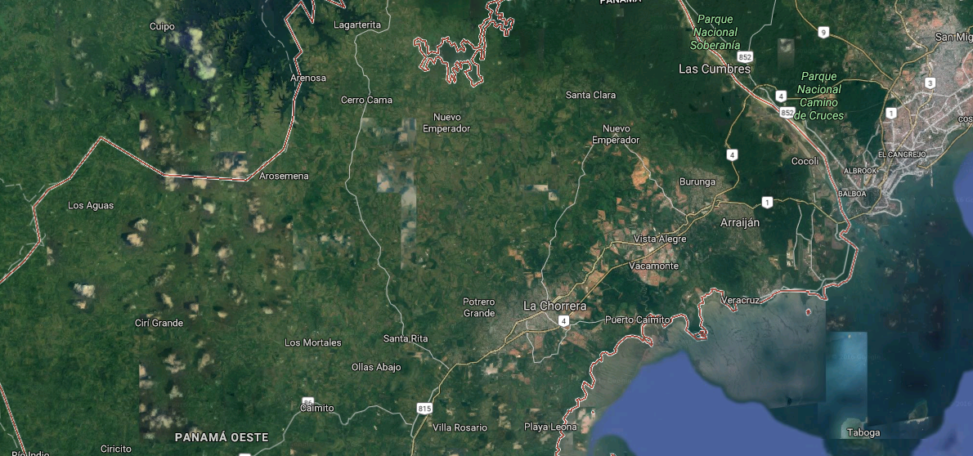
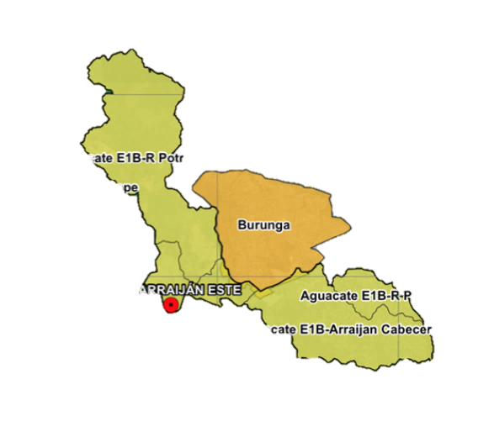
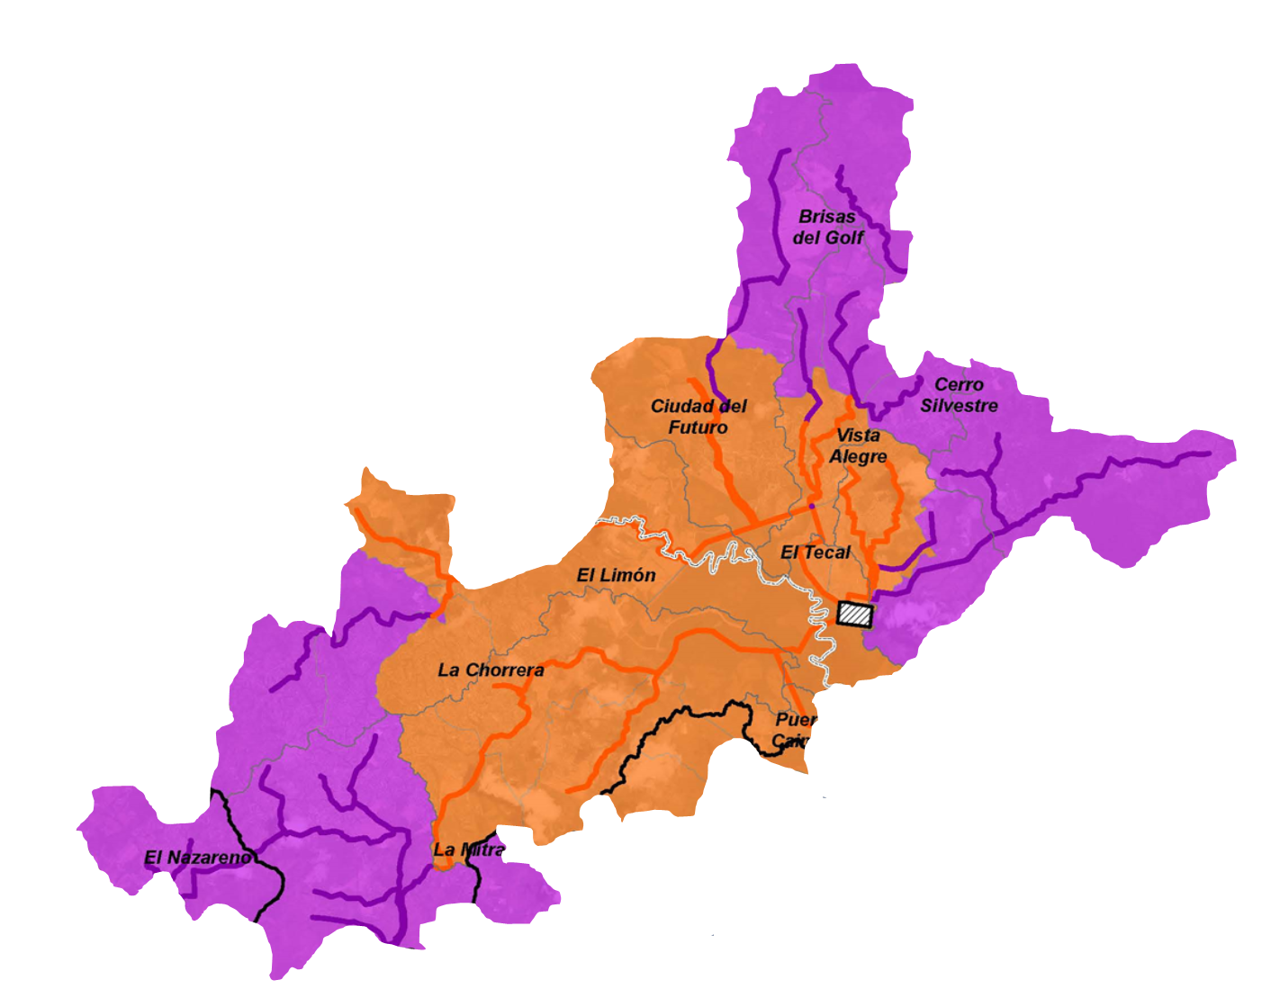
SANEAMIENTO EN PANAMÁ OESTE
POBLACIÓN | Actual | 2050
Arraiján Este | 96,809 | 139,822
Arraiján Oeste y La Chorrera | 317,902 | 605,770
TOTAL ESTIMADO | 414,711 | 745,592
PROYECTO DE ARRAIJÁN ESTE
PTAR Arraiján Este
PTAR Caimito
PROYECTO DE ARRAIJÁN OESTE Y LA CHORRERA

Slide 4
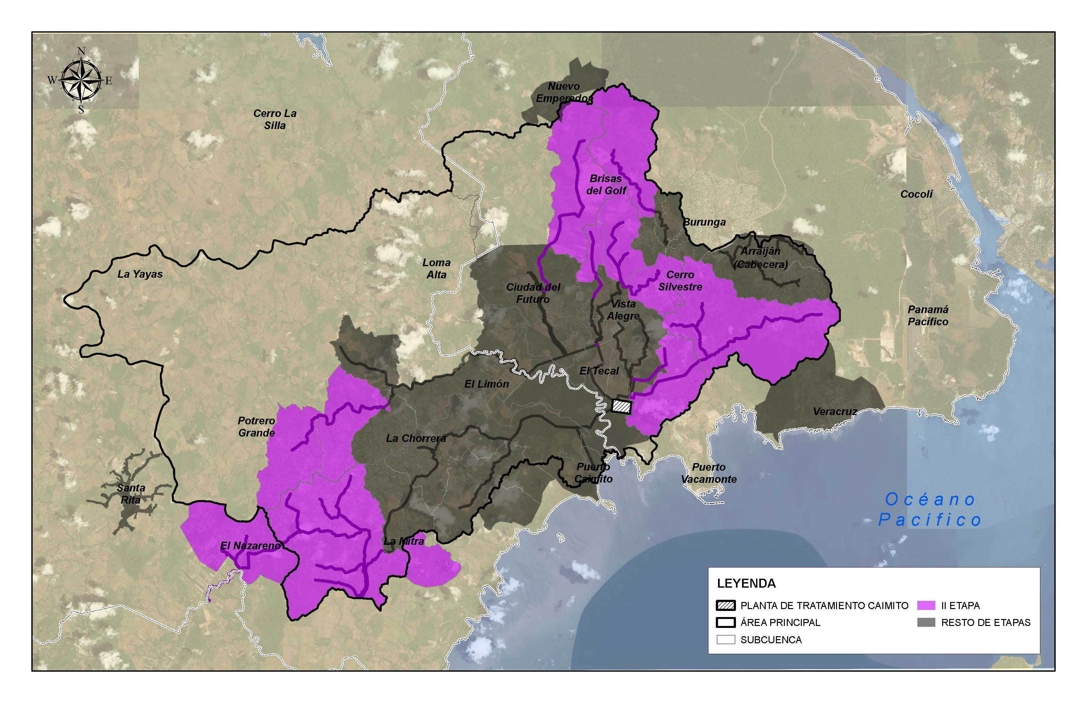
ARRAIJÁN OESTE Y LA CHORRERA – FASE 2
POBLACIÓN | Actual | 2050
FASE 2 | 129,403 | 265,025
PTAR Caimito
Ampliación PTAR (1.35m3/s)
409.9 Km de redes
59.1 Km de colectoras
3 EBAR
Estatus: Evaluación

Slide 5
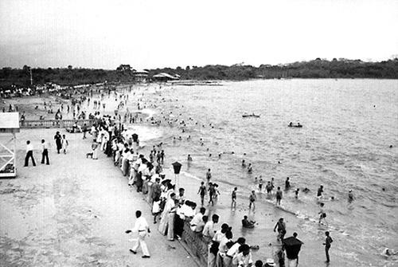
www.saneamientodepanama.gob.pa
@SaneamientoPma @SaneamientoPma
Programa Saneamiento de Panamá

